Slide 1
计算机系统基础 金良海 QQ: 510051829

Slide 2


引 言
int main(){
int sum = 0;
int t1 = GetTickCount(); //Windows.h
for(int i = 0; i < M; i++)
for(int j = 0; j < N; j++)
sum += a[i][j];
int t2 = GetTickCount();
printf("Time elapsed = %d ms",t2-t1);
}
#define M 10000
#define N 30000
int a[M][N]
int main(){
int sum = 0;
int t1 = GetTickCount(); //Windows.h
for(int j = 0; j < N; j++)
for(int i = 0; i < M; i++)
sum += a[i][j];
int t2 = GetTickCount();
printf("Time elapsed = %d ms",t2-t1);
}

Slide 3
引 言
int main()
{
float a = 10000;
float b = a + 0.0001f;
if(a < b) printf("<");
else if(a == b) printf("=");
else printf(">");
/**/
bool c1 = (10000 < 10000.0001);
bool c2 = (10000 < 10000.0001f);
printf("%d %d",c1,c2);
}
= 1 0
a == b
10000 < 10000.0001
10000 == 10000.0001f

Slide 4
引 言
程序的最高境界
严谨 高效 简洁 易读
执行速度快、占用资源少、移植性好
没有任何漏洞，具有一定的自修复性
计算机系统基础
深刻理解计算机软硬件协同工作的原理，
实现程序的严谨性和高效性！

Slide 5

学习资源
QQ群：

Slide 6
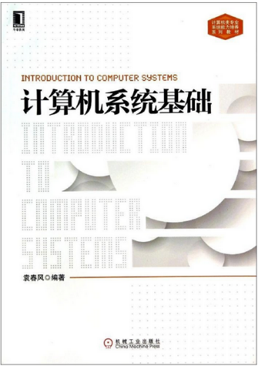
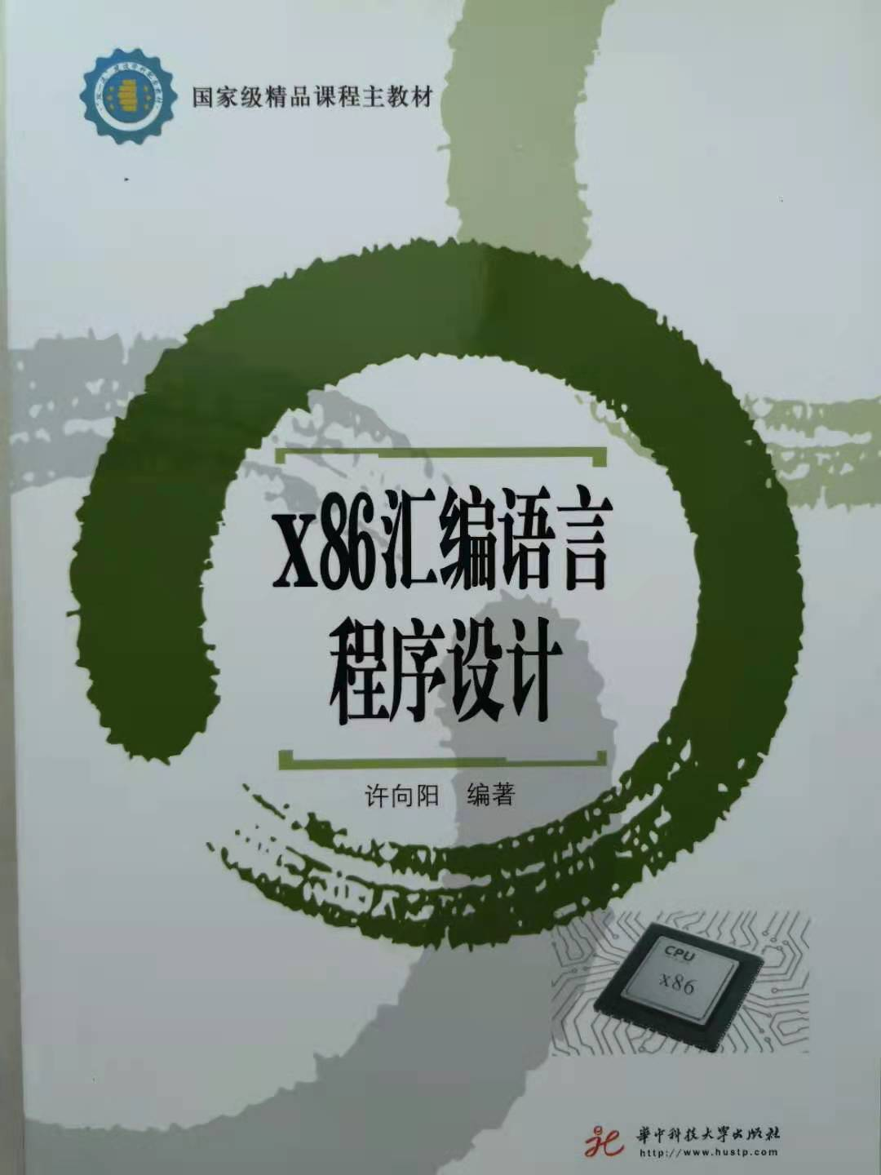
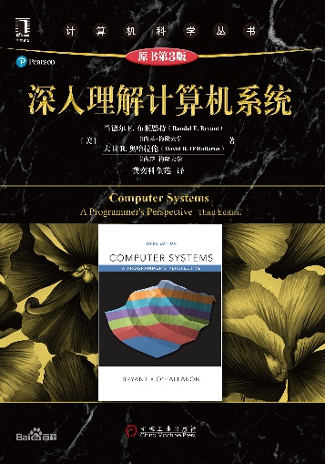
课程基本信息
《计算机系统基础》，袁春风，机械工业出版社

Slide 7
课程基本信息
主要参考书：
《x86汇编语言程序设计》，许向阳，华中科技大学出版社，2020年
《深入理解计算机系统》（第3版），Randal E. Bryant, david R. O’Hallaron著，龚奕利，贺莲 译，机械工业出版社，2016 年
Brian W. Kernighan, Dennis M. Ritchie, The C Programming Language ( second Edition)，北京：机械工业出版社，2006
《计算机系统概论》(原书第2版)，Yale N. Patt, Sanjay J. Patel著，梁阿磊,蒋兴昌,林凌译，机械工业出版社，2007年

Slide 8
课程基本信息
实验平台：
Intel (IA32-86, X86； IA32-64, x64）
Windows
VMware Workstation Pro + Ubuntu 20.4
Windows Subsystem for Linux (WSL), Ubuntu
QEMU （ARMv8） VS2019、VS2022
gcc、gdb
Notes:
与以下MOOC课程的想法类似https://www.coursera.org/course/hwswinterface
培养目标：
培养学生的系统能力，使其成为一个“高效”程序员，在程序调试、性能提升、程序移植和健壮性等方面成为高手；建立扎实的计算机系统概念，为后续的OS、编译、体系结构等课程打下坚实基础

Slide 9
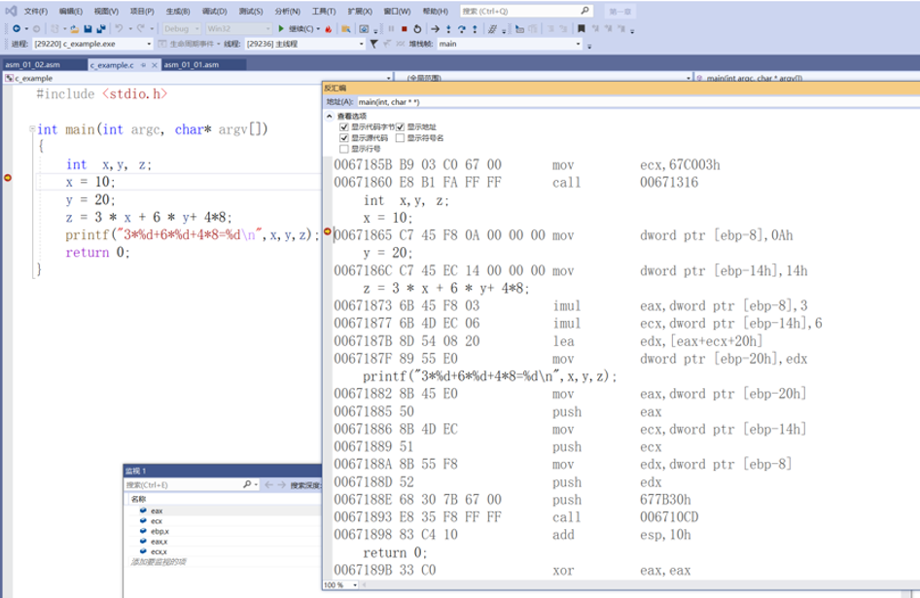
课程基本信息
VS2019 社区版
许向阳.《x86汇编语言程序设计》，第 19 章

Slide 10
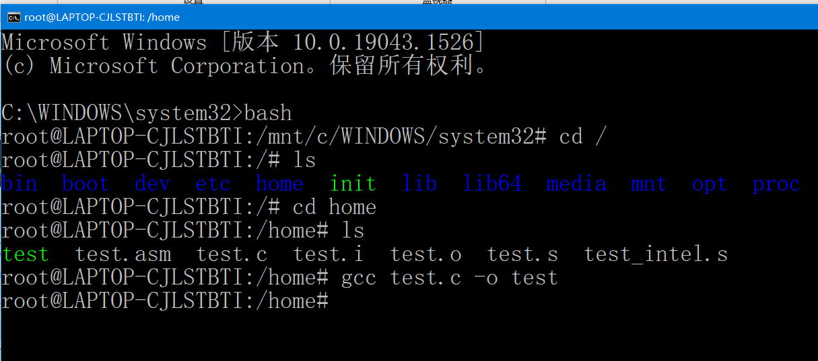
课程基本信息
win10 下安装和配置Ubuntu 及 gcc_gdb.docx
win11 下安装 VMware workstation Pro

Slide 11
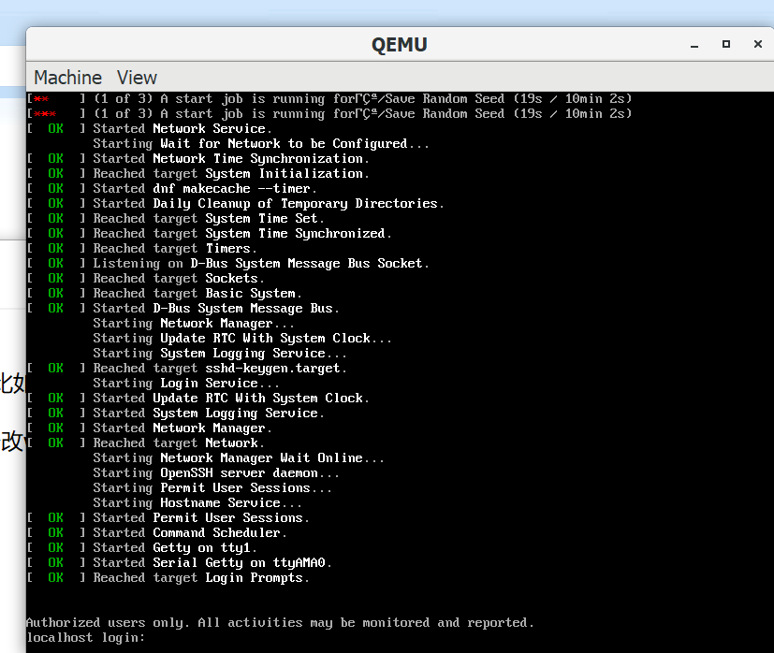
课程基本信息
win10 下, QEMU
ARM模拟环境直接释放免安装包.rar

Slide 12
参考资源
MOOC网站（4门系列课程）
https://www.icourse163.org/course/NJU-1001625001
程序的表示、转换与链接
https://www.icourse163.org/course/NJU-1001964032
程序的执行和存储访问
https://www.icourse163.org/course/NJU-1002532004
异常、中断和输入/输出
http://www.icourse163.org/course/NJU-1449521162
编程与调试实践
课程参考网站（南京大学）
http://cslab.nju.edu.cn/ics/index.php/Ics:Main_page

Slide 13
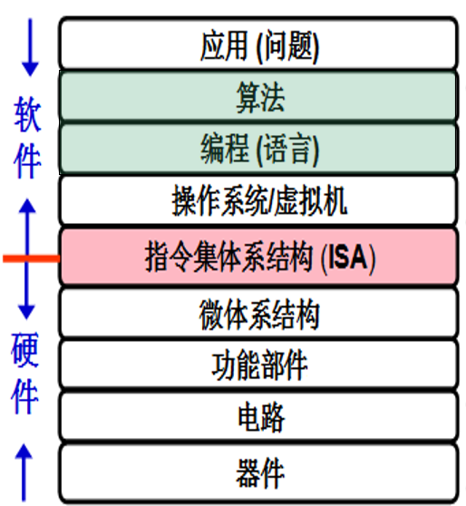
什么是计算机系统？
Instruction Set
Architecture
Notes:
（1）强调软、硬件的相互关系
计算机系统由软件和硬件两大部分组成。没有软件，硬件是毫无生气的躯体; 而没有硬件，软件则是空中飘荡的幽灵。
两者是一个紧密联系、紧密合作在一起的整体，同时相互促进对方的发展和进步。
应用需求推动着硬件的飞速发展，硬件的进步为软件提供更大的舞台。回顾一下手机的发展史，就更容易地看到，硬件和软件的相互激励作用。。。。。
（2）强调层次性
硬件和软件是对计算机系统很宏观的划分，它们都可以分成更多更细的层次。………
可以分为对于一个庞大的系统而言，研究、设计、制造、应用 计算机系统；需要多方面的知识
计算机微体系结构,指的是计算机的核心部件中央处理器CPU的架构。

Slide 14
什么是计算机系统？
计算机视觉、自然语言处理
计算机算法、数据结构
C、C++、JAVA、python
操作系统
编译原理
汇编语言
计算机组成原理
数字逻辑
模拟电子技术
Notes:
计算机专业的相关课程简单介绍
C++语言：使用程序设计语言编写程序
编译原理：将高级语言程序翻译成机器语言程序。词法分析、语法分析、语义分析、中间代码生成、代码优化、目标代码生成和优化。
词法分析的故事：从一个字符流，切分成一个个单词，断句。吝啬的财主：无米面也可，无鱼肉亦可，无鸡鸭亦可，无金银亦可。分割符。如一对引号中的字符串看 视为一个单词
语义分析：静态语义检查，翻译成中间代码。包括类型相容性检查（日期+日期就无意义）；控制流检查，break 所处位置是否正确；唯一性检查（变量中定义等），变量的作用域检查。即上下文关联起来进行检查。生成的中间代码独立于机器，一种中间代码。
操作系统：资源管理与作业调度，加载程序并执行
计算机组成原理：计算机硬件的组织结构和工作机制
数字逻辑：数字电路的设计

Slide 15


什么是计算机系统？
全国大学生计算机系统能力大赛
Computer System Development Capability Competition
https://compiler.educg.net/#/
编译系统
设计赛、挑战赛

Slide 16
什么是计算机系统？
全国大学生计算机系统能力大赛
操作系统设计赛-内核实现赛
操作系统设计赛-功能挑战赛
CPU 设计赛 – 龙芯杯
数据库管理系统设计赛

Slide 17
计算机系统基础——学什么？
表示（Representation）
数据 如何表示和存储？
（不同数据类型：带符号整数、无符号整数、浮点数、数组、结构等）
指令 如何表示和编码（译码）？
存储地址（指针）如何表示？
如何生成复杂数据结构中数据元素的地址？
转换（Translation）和链接（Link）
高级语言程序对应的机器级代码是怎样的？
如何合并成可执行文件？
执行控制流（Control flow）
逻辑控制流中的异常事件及其处理
Notes:
主要介绍高级语言程序中的数据类型及其运算、语句和过程调用等是如何在计算机系统中实现的
通过本课程的学习，使学习者能从程序员角度认识计算机系统，能够建立高级语言程序、ISA、OS、编译器、链接器等之间的相互关联，对指令在硬件上的执行过程和指令的底层硬件执行机制有一定的认识和理解，从而增强在程序调试、性能提升、程序移植和健壮性等方面的能力，并为后续的“计算机组成与设计”、“操作系统”、“编译原理”、“计算机体系结构”等课程打下坚实基础。

Slide 18
为什么要学习“计算机系统基础”？
培养系统思维能力
Q ：程序执行结果
取决于哪些因素？
算法
程序编写
语言处理系统
操作系统
ISA
微体系结构
Notes:
程序运行结果取决的因素，也代表要编写一个好的程序，要考虑哪些因素。
研究国产化的软件系统、硬件系统，也需要相关的知识！

Slide 19

为什么要学习“计算机系统基础”？
Q：什么是系统思维？
全局思维、动态思维、结构思维
站得更高，看得更远，看得更全！

Slide 20
为什么要学习“计算机系统基础”？
系统思维
从计算机系统角度出发分析问题和解决问题
首先取决于对计算机系统有多了解，“知其然并知其所以然”
高级语言语句都要转换为机器指令才能在计算机上执行
机器指令是一串0/1序列，能被机器直接理解并执行
计算机系统是模运算系统，字长有限，高位被丢弃
运算器不知道参加运算的是有符号数还是无符号数
在计算机世界，x*x可能小于0，(x+y)+z不一定等于x+(y+z)
访问内存需几十到几百个时钟，而访问磁盘要几百万个时钟
进程具有独立的逻辑控制流和独立的地址空间
过程调用使用栈存放参数和局部变量等，递归过程有大量额外指令，增加时间开销，并可能发生栈溢出
…….
基本认识
只有先理解系统，才能驾驭系统、优化系统、研制国产系统!
Notes:
学习 研究开发计算机系统的技术，这不是学习计算机系统基础这门课能够解决的问题，它需要义一系列的课程，计算机系统基础将这些课程内容串在一起，告诉大家涉及到的一些知识。即有些什么问题需要解决。很深入的解决方法还要在各门课中取学习。

Slide 21
为什么要学习“计算机系统基础”？
强化“系统思维”
更好地理解计算机系统，从而编写出更好的程序
编写程序时少出错
在程序出错时很快找到出错的地方
编写出运行更快的程序
明白程序是怎样在计算机上执行的
为后续课程的学习打下良好基础
…….

Slide 22
深入理解计算机系统
求整型数组中len个元素的和
warning C4018: “<=”: 有符号/无符号不匹配
int sum_1(int a[ ], unsigned len)
{
int i, sum = 0;
for(i = 0; i <= len - 1; i++)
sum += a[i];
return sum;
}
int main()
{
int a[3] = {10,20,30};
int result;
result = sum_1(a,0);
printf(“%d”,result);
}
Q：运行时会看到什么？

Slide 23
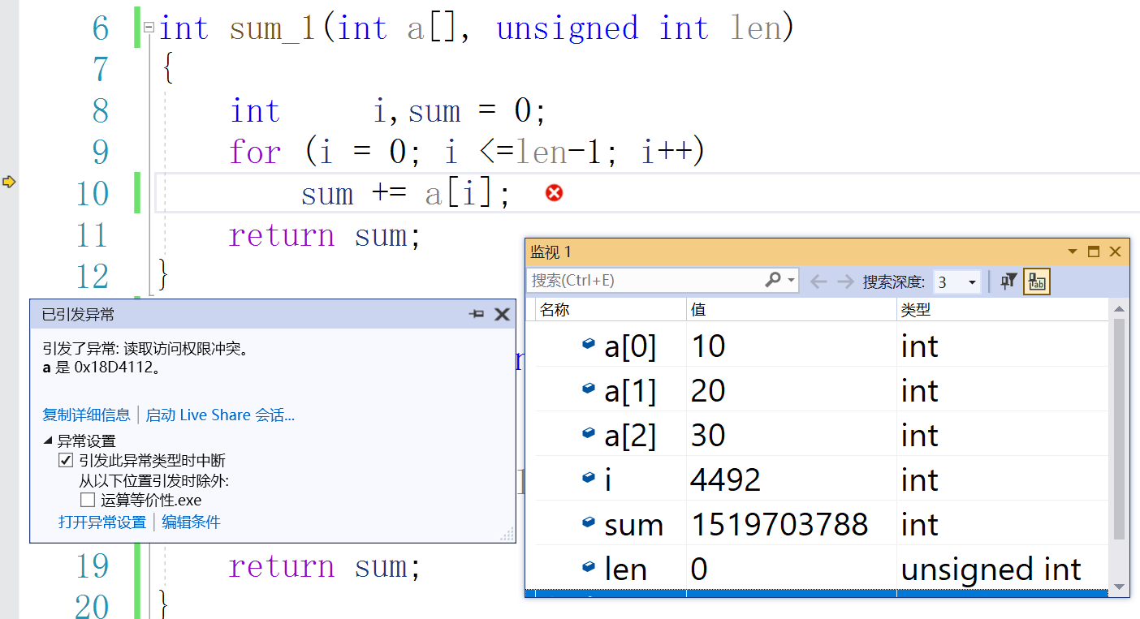
深入理解计算机系统
result = sum_1(a,0);
Q：什么是“读取访问权限冲突”？
为什么会有“读取访问权限冲突”？
“访问权限”的实现机理是什么？
参考：教材第6章
层次结构存储系统
6.5.4 节 存储保护
6.6 节 地址转换
Notes:
理解：该程序为什么会产生异常？ 程序的执行基本过程，包括OS 参加的管理。 操作系统 进行的 异常处理。CPU 在执行指令时，产生了异常。 CPU 转到执行异常程序。（异常处理程序是操作系统中的一部分）

Slide 24
深入理解计算机系统
操作系统： 内存管理
计算机组成原理：中断和异常
#include <iostream>
#include <Windows.h>
using namespace std;
int sum_1_exception(int a[], unsigned int len)
{
int i, sum = 0;
__try {
for (i = 0; i <= len - 1; i++)
sum += a[i];
}
__except(EXCEPTION_EXECUTE_HANDLER )
{
cout << "exception occur" << endl;
sum = 0;
}
return sum;
}

Slide 25
深入理解计算机系统
int sum_1(int a[ ], unsigned len)
{
int i，sum = 0;
for (i = 0; i <= len–1; i++)
sum += a[i];
return sum;
}
int sum_2(int a[ ], unsigned len)
{
int i，sum = 0;
for (i = 0; i < len; i++)
sum += a[i];
return sum;
}
int main()
{
int a[3]={10,20,30};
int result;
// result=sum_1(a,0);
result = sum_2(a,0);
printf(“%d”,result);
}
改为右边的形式后，运行正常。显示结果0
i<=len-1 ⬄ i<len ?
x<y ⬄ x-y<0 ?
Notes:
为什么改后正常？数据的运算；数据表示有一定的表示范围。

Slide 26
深入理解计算机系统
int sum_1(int a[ ], unsigned len)
{
int i，sum = 0;
for (i = 0; i <= len–1; i++)
sum += a[i];
return sum;
}
int sum_2(int a[ ], unsigned len)
{
int i，sum = 0;
for (i = 0; i < len; i++)
sum += a[i];
return sum;
}
result=sum_3(a,0);运行正常
int sum_3(int a[ ], int len)
{
int i，sum = 0;
for (i = 0; i <= len-1; i++)
sum += a[i];
return sum;
}
result=sum_3(a,0x90000000);
返回的结果为0
result=sum_1(a,0x90000000);
result=sum_2(a,0x90000000);
运行异常
有符号数(int)，无符号数(unsigned int)
Notes:
有符号数、无符号数的概念、数据的表示范围。

Slide 27
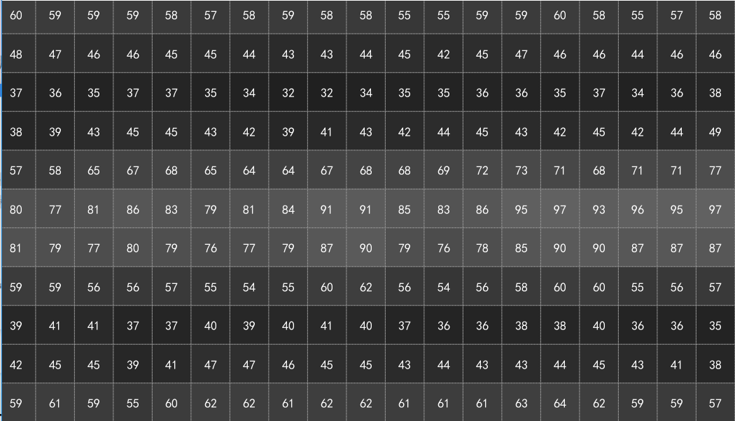
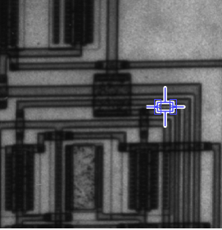
矩阵减法 性能研究
int a[2000][3000], b[2000][3000], c[2000][3000];
c= b-a;
Notes:
矩阵表示什么？

Slide 28
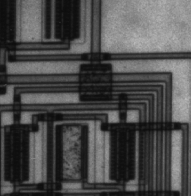
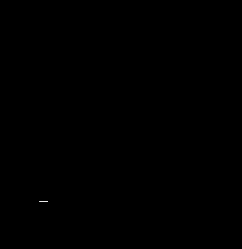
矩阵减法 性能研究
生成的电路板
电路 模板
瑕疵 检测

Slide 29
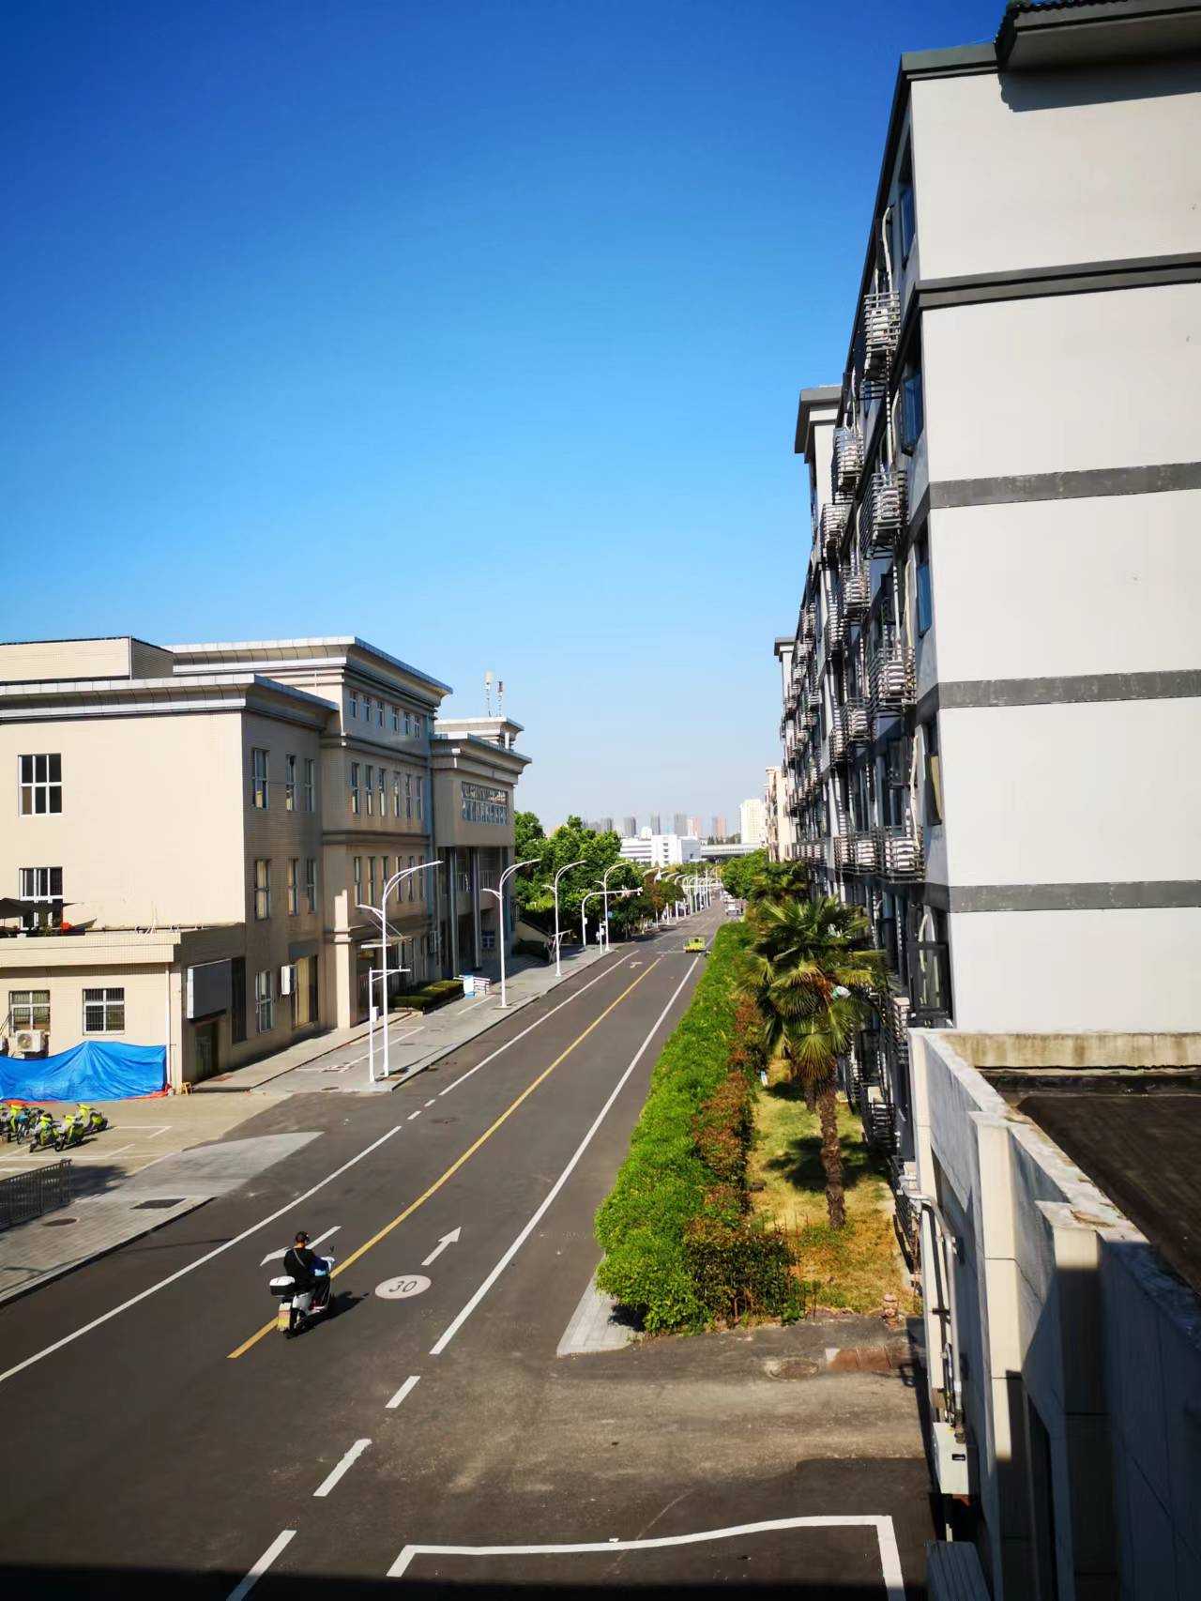

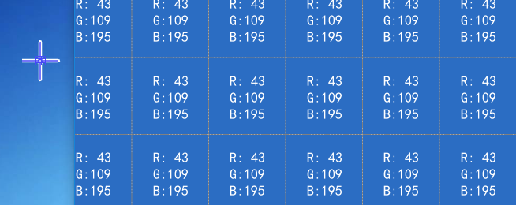

矩阵减法 性能研究
Notes:
矩阵减法背景：600万像素的意思 在哪些场合 会应用 图像相减： 数字减影血管造影、视频监控 中 非法闯入、物品丢失检测

Slide 30
矩阵减法 性能研究
void arraysubtract_rowsfirst()
{
int i, j;
for (i = 0; i < M; i++)
for (j = 0; j < N; j++)
c[i][j] = b[i][j] - a[i][j];
}
void arraysubtract_colsfirst()
{
int i, j;
for (j = 0; j < N; j++)
for (i = 0; i < M; i++)
c[i][j] = b[i][j] - a[i][j];
}
void arraysubtract_onedim()
{
int i;
int* pa,*pb,*pc;
pa = &a[0][0];
pb = &b[0][0];
pc = &c[0][0];
for (i = 0;i < M * N;i++)
pc[i] = pb[i] - pa[i];
}
#define M 2000
#define N 3000
int a[M][N];
int b[M][N];
int c[M][N];

Slide 31
矩阵减法 性能研究
int main()
{
int start, finish,duration,i;
void (*funcp[3])() = { arraysubtract_colsfirst ,arraysubtract_rowsfirst,
arraysubtract_onedim };
char funcname[3][50] = {"arraysubtract_colsfirst ",
"arraysubtract_rowsfirst" , "arraysubtract_onedim" };
printf("please input : 0,1,2 :");
scanf("%d", &i);
start = GetTickCount(); // windows.h。得到系统运行的时间精确到毫秒
funcp[i]();
finish = GetTickCount();
duration = finish - start;
printf("%s 用时： %d 毫秒\n", funcname[i],duration);
system("pause");
return 0;
}
函数指针、函数指针数组、函数入口地址表

Slide 32
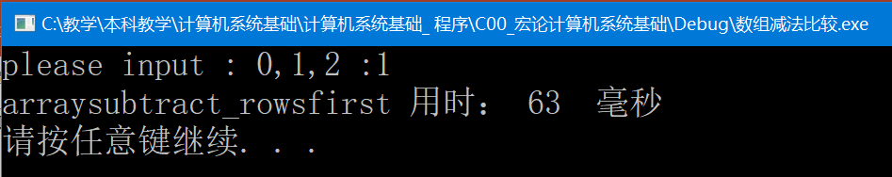
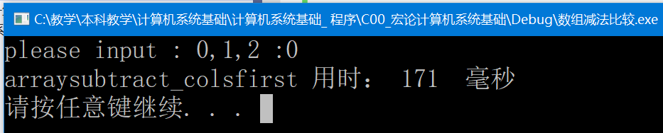
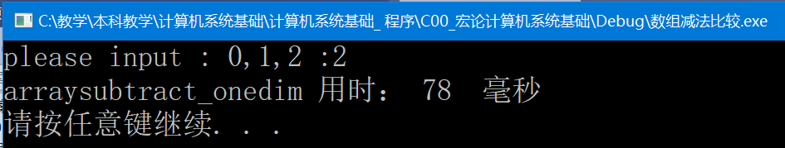
矩阵减法 性能研究
DEBUG 版本下，各函数的运行时间
Notes:
独立运行，行序优先，CPU 中 Cache的命中率高

Slide 33
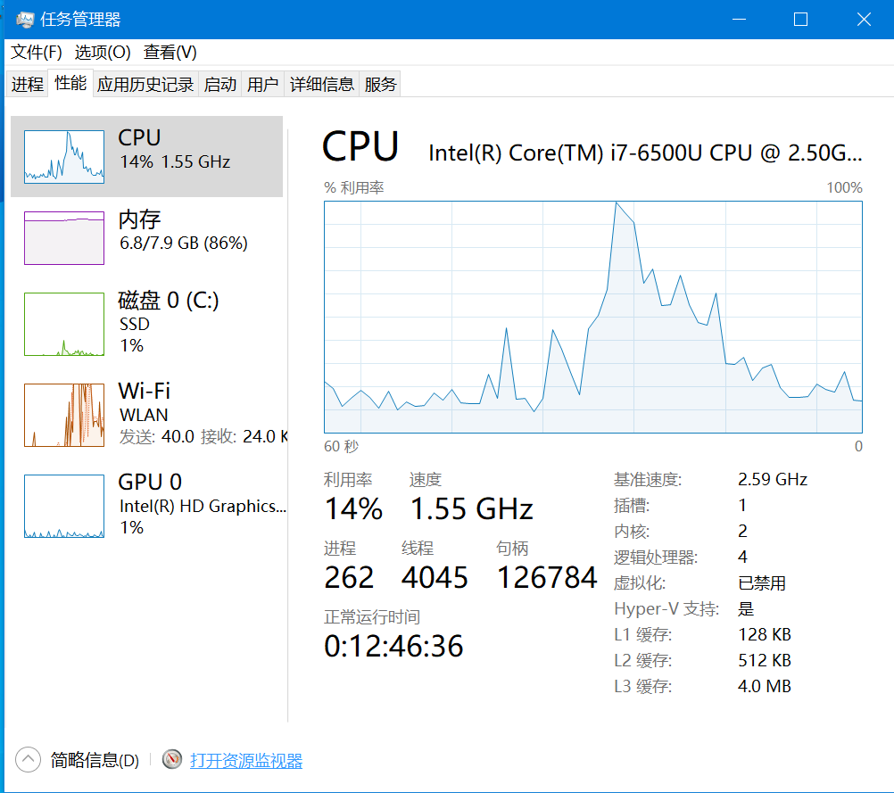
矩阵减法 性能研究
Q：为什么按行序优先执行快？
Q：为什么有Cache，行序优先执行快？
L1缓存：128KB
L2缓存：512KB
L3缓存：4.0MB

Slide 34
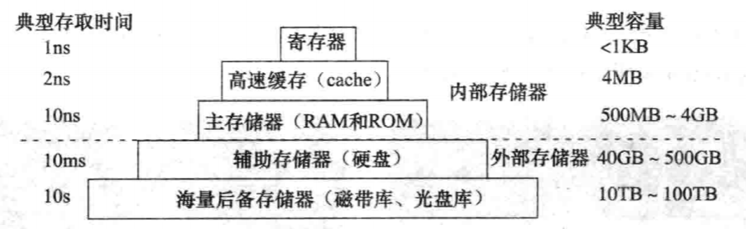
矩阵减法 性能研究
Q：cache 是什么？ 高速缓冲存储器 (SRAM)
cache 的工作原理？
为什么cache 的访问速度快？
cache 的发展历史？
参考：教材第6章 层次结构存储系统
6.4 节 高速缓冲存储器

Slide 35
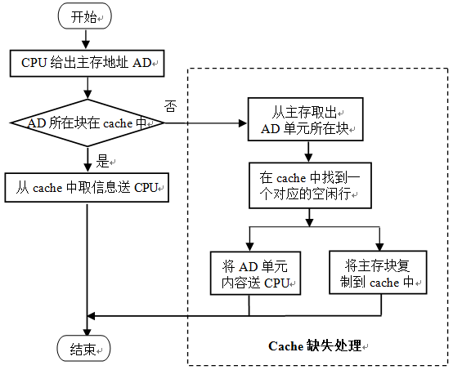
矩阵减法 性能研究
若被访问信息不在cache中，称为缺失或失靶(miss)
若被访问信息在cache中，称为命中(hit)
命中率 =
命中次数 / 访问总次数
带cache的CPU访存操作过程

Slide 36
矩阵减法 性能研究
cache是一种小容量高速缓冲存储器，它由SRAM组成。
cache直接制作在CPU芯片内，速度几乎与CPU一样快。
程序运行时，CPU使用的一部分数据/指令会预先成批拷贝在cache中，cache的内容是主存储器中部分内容的副本。
当CPU需要从内存读(写)数据或指令时，先检查cache，若有，就直接从cache中读取，而不用访问主存储器。
cache存储器
8
4
9
14
3
10
主存中的信息按“块”为单位送到cache中
4
10
主存储器
0
1
2
3
4
4
5
6
7
8
9
10
10
11
12
13
14
15
块（Block）

Slide 37
矩阵减法 性能研究
cache的工作原理
为了便于cache和主存间交换信息，将cache和主存空间划分为大小相同的块。例如，将主存和cache都划分为大小为512字节的块（cache中的块也称为行或槽），这样主存中的信息就可按照512字节为单位传送到cache中。
将内存块映射到cache，主要有3种方式：
(1) 直 接：每个主存块映射到cache的固定行中：
cache行号 = 主存块号 mod cache行数
(2) 全相联：每个主存块映射到cache的任意行中。
(3) 组相联：每个主存块映射到cache的固定组的任意行中。

Slide 38
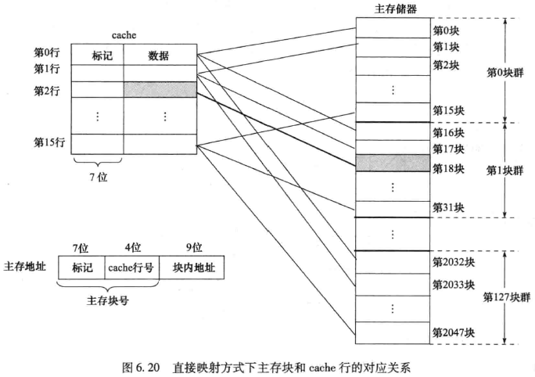
矩阵减法 性能研究
示例：假定主存按字编址，大小为1M字。cache数据区容量为8K字。块大小为512字。采用直接映射方式。当前指令需要访问内存中0240CH处的字。
标记就是块群号, 每个块群包含16块, 同时映射到 cache的所有行.
cache行号就是块群内的偏移, 块群号与cache行号构成主存块号.

Slide 39
矩阵减法 性能研究
访问内存中0240CH处的字的过程：
(1) 计算地址0240CH所在的块号、块内偏移、块群号（标记）、cache的行号：
块号 = 0240C / 200H = 18 （0000 0010 010 B）
块内偏移 = 0240C % 200H = 12（0 0000 1100 B）
块群号 = 块号 / cache行数 = 18 / 16 = 1（0000 001 B）
cache的行号 = 块号 % cache行数 = 18 % 16 = 2（0 010 B）
0240C H = 0000 0010 0100 0000 1100 B
绿色为块群号（标记），蓝色为块号、红色为块内偏移量
(2) 判断cache的第2行是否有效，若有效且标记（块群号）为 1，则表示命中，于是从该行数据区内偏移为 12 处读出一个字；否则，表示缺失（没有命中），转步骤（3）；
(3) 当没有命中（缺失）时，需要将cache的第2行数据调出（舍弃），然后将内存的第18块读入到该行，同时设置有效位和行标记。最后，从cache的第2行内偏移为 0 0000 1100 B 处读出一个字。

Slide 40
矩阵减法 性能研究
问题：要实现cache机制需要解决哪些问题？
为什么可以利用cache提高程序运行效率？
为了充分利用cache，编程需要注意什么？
如何分块？
cache已满时，怎么办？
写数据时怎样保证cache和主存的一致性？
如何根据主存地址访问到cache中的数据？
cache对程序员(编译器)是否透明？为什么？
主存块和cache之间如何映射?
在cache映射时, cache中每一行需要一个标记信息（用于确定主存的哪一块）。假设主存空间1M字, cache数据区8K字, 块大小为512字节, 在直接映射和全相联映射方式下, 一个cache行的标记域需要多少个二进制位？

Slide 41
矩阵减法 性能研究
Q：如何充分利用 cache？
cache 命中率 cache 抖动
挖掘程序访问的局部性：
时间局部性、空间局部性
类比：内存 命中率
内存 抖动
Notes:
独立运行，行序优先，CPU 中 Cache的命中率高

Slide 42
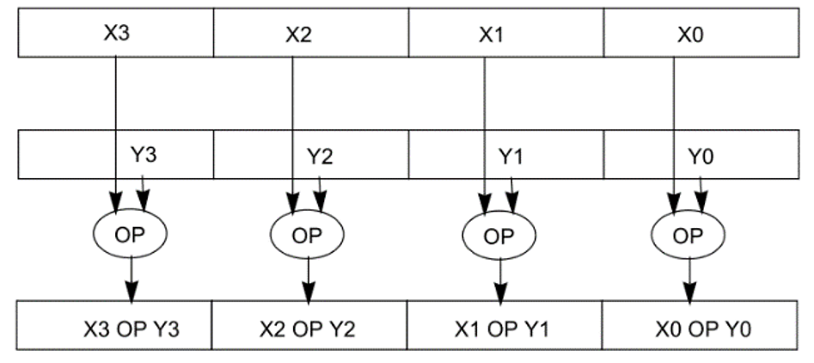
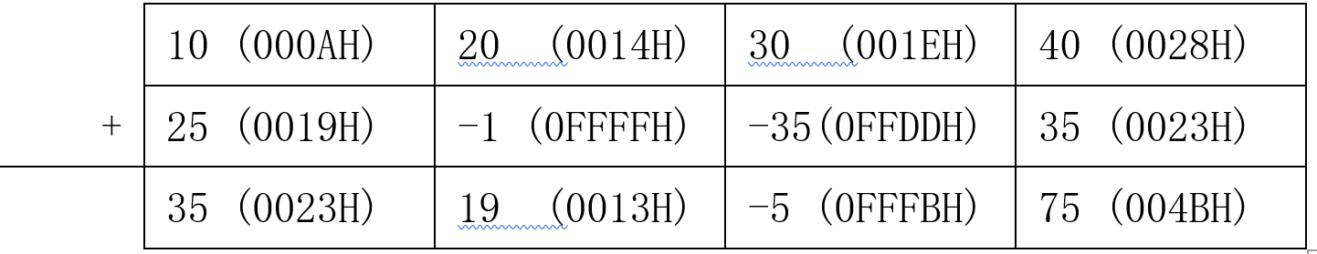
矩阵减法 性能研究
CPU 支持 SIMD ，能否用 多媒体成组运算指令提高性能？
Single Instruction Multiple Data, 单指令多数据流

Slide 43
矩阵减法 性能研究
Single Instruction Multiple Data, 单指令多数据流
#include <emmintrin.h> //128 位
void arraysubtract_simd_128()
{
__m128i *pa ， *pb, *pc;
int LEN4;
pa = (__m128i *) &a[0][0];
pb = (__m128i *) &b[0][0];
pc = (__m128i *) &c[0][0];
LEN4 = M * N / 4;
for (int i = 0; i < LEN4; i++) {
*pc = _mm_sub_epi32((__m128i)*pb, (__m128i)*pa);
pa += 1; // 一次 4个成对的整型数相减
pb += 1;
pc += 1;
}
}

Slide 44
矩阵减法 性能研究
Single Instruction Multiple Data, 单指令多数据流
#include <immintrin.h> //256 位
void arraysubtract_simd_256()
{
__m256i *pa, *pb, *pc;
int LEN8;
pa = (__m256i*) & a[0][0];
pb = (__m256i*) & b[0][0];
pc = (__m256i*) & c[0][0];
LEN8 = M * N / 8;
for (int i = 0; i < LEN8; i++) {
*pc = _mm256_sub_epi32((__m256i)*pb, (__m256i) * pa);
pa += 1; // 一次 8个成对的整型数相减
pb += 1;
pc += 1;
}
}

Slide 45
矩阵减法 性能研究
CPU 支持 多线程，能否用多线程提高性能？
#include <iostream>
#include <thread>
using namespace std;
#define M 2000
#define QM 250 //2000/8
void arraysubtract_rowfirst(int no)
{
int i, j;
for (i = QM*no; i < QM*(no+1); i++)
for (j = 0; j < N; j++)
c[i][j] = b[i][j] - a[i][j];
cout << " thread over " << no << endl;
}

Slide 46
矩阵减法 性能研究
CPU 支持 多线程，用多线程提高性能
int start, finish, duration;
thread subf[8];
init();
start = GetTickCount();
for (int i = 0;i < 8;i++)
subf[i] = thread(arraysubtract_rowfirst, i);
for (int i = 0;i < 8;i++)
subf[i].join();
finish = GetTickCount();
duration = finish - start;
printf("用时： %d 毫秒\n", duration);

Slide 47
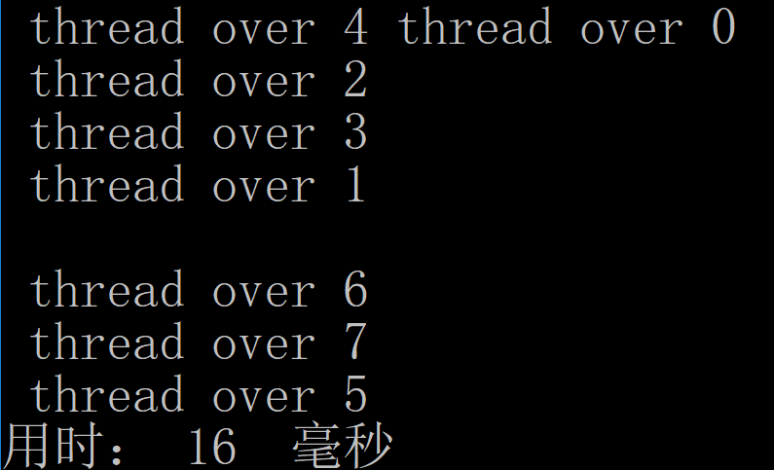
矩阵减法 性能研究
CPU 支持 多线程，用多线程提高性能
Q：为什么用多线程，能够提高性能？
是不是线程越多越好？
Notes:
故事：小时候做题。早上起来，用液化气灶，烧一壶开水，用时 5分钟； 扫地 3分钟。完成这两件任务，要花多少时间？

Slide 48
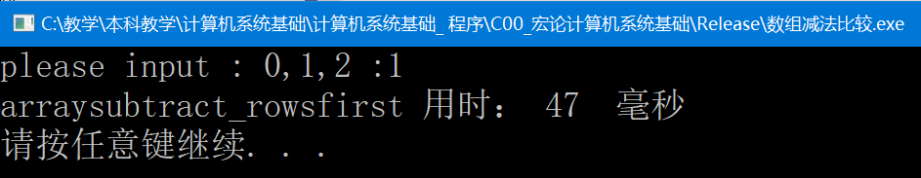
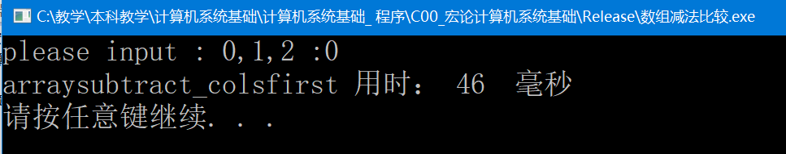
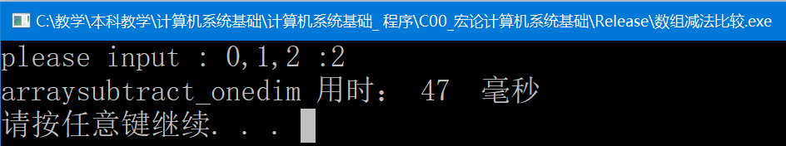
矩阵减法 性能研究
Q: RELEASE 版本下，各函数的运行时间有何变化?
63->47
171->46
78->47
Notes:
Release 版生成的代码进行了优化；列序优先的函数 编程生成的代码与行序优先函数生成的代码一样。 Debug 生成的代码不做优化，而且插入了一些额外的语句，其目的是帮助查找错误。

Slide 49
矩阵减法 性能研究
movups xmm0, XMMWORD PTR ?a@@3PAY0HFDA@HA[eax]
movups xmm1, XMMWORD PTR ?b@@3PAY0HFDA@HA[eax]
psubd xmm1, xmm0
movups xmm0, XMMWORD PTR ?a@@3PAY0HFDA@HA[eax+16]
movups XMMWORD PTR ?c@@3PAY0HFDA@HA[eax], xmm1
movups xmm1, XMMWORD PTR ?b@@3PAY0HFDA@HA[eax+16]
psubd xmm1, xmm0
movups xmm0, XMMWORD PTR ?a@@3PAY0HFDA@HA[eax+32]
movups XMMWORD PTR ?c@@3PAY0HFDA@HA[eax+16], xmm1
movups xmm1, XMMWORD PTR ?b@@3PAY0HFDA@HA[eax+32]
psubd xmm1, xmm0
movups xmm0, XMMWORD PTR ?a@@3PAY0HFDA@HA[eax+48]
movups XMMWORD PTR ?c@@3PAY0HFDA@HA[eax+32], xmm1
movups xmm1, XMMWORD PTR ?b@@3PAY0HFDA@HA[eax+48]
psubd xmm1, xmm0
movups XMMWORD PTR ?c@@3PAY0HFDA@HA[eax+48], xmm1
add eax, 64 ; 00000040H
sub ecx, 1
jne SHORT $LL7@arraysubtr
优化：按行序执行；双重循环展开为单循环；使用 SIMD 指令
Notes:
按行序执行了，且将双重循环展开为了单循环。

Slide 50
深入理解计算机系统
仅仅依靠编译器的优化，能否包打天下？
Release 版是否一定比Debug 版快？
Release 版是否一定能优化得很好？

Slide 51
深入理解计算机系统
一个字符串中小写字母变成大写字母
void change()
{
int i;
int start, finish, duration;
start = GetTickCount();
for (i = 0;i < strlen(block); i++) {
if (block[i] >= 'a' && block[i] <= 'z')
block[i] = block[i] - 'a' + 'A';
}
finish = GetTickCount();
duration = finish - start;
cout <<"time used: "<< duration << endl;
}
#define SIZE 4096*50
char block[SIZE];
block[SIZE-10]=0;

Slide 52
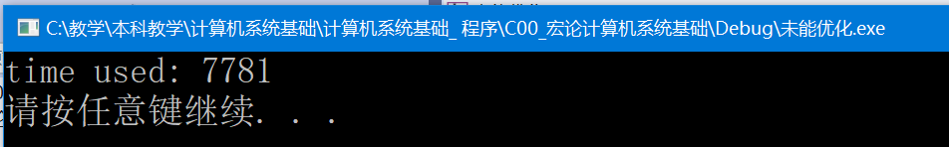
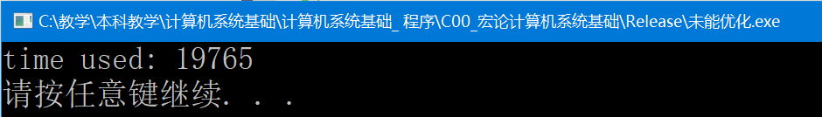
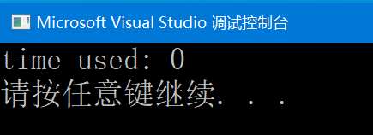
深入理解计算机系统
Debug : 7781 毫秒
Release : 19765 毫秒
人工优化: 0 毫秒

Slide 53
深入理解计算机系统
void change()
{
int i;
int start, finish, duration;
start = GetTickCount();
for (i = 0;i < strlen(block); i++) {
if (block[i] >= 'a' && block[i] <= 'z')
block[i] = block[i] - 'a' + 'A';
}
finish = GetTickCount();
duration = finish - start;
cout <<"time used: "<< duration << endl;
}
如何优化？
int len = strlen(block);
for (i = 0;i < len; i++) { ……

Slide 54
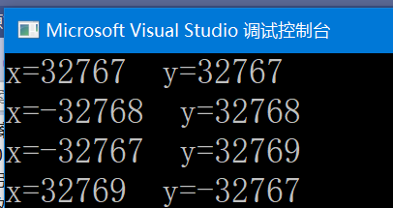
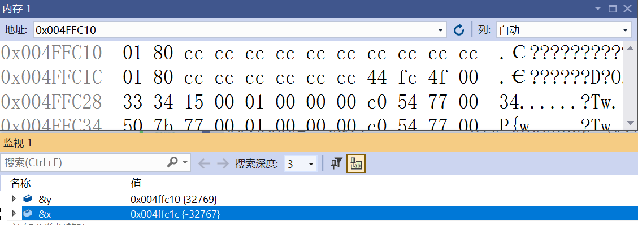
测验
short x = 0x7fff;
unsigned short y = 0x7fff;
cout << "x=" << x << " y=" << y << endl;
x++; y++;
cout << "x=" << x << " y=" << y << endl;
x++; y++;
cout << "x=" << x << " y=" << y << endl;
cout << "x=" << (unsigned short)x << " y=" << (short)y << endl;
运行结果是什么？

Slide 55
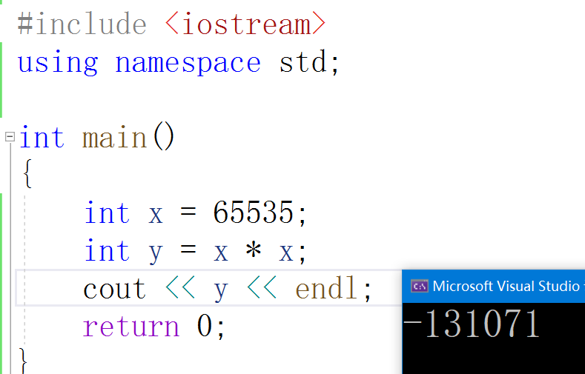
测验
若x和y为int型， 当x=65535时， y=x*x; y的值为多少？
现实世界中，x²≥0，但在计算机世界并不一定成立。
Notes:
01 00 FE FF

Slide 56
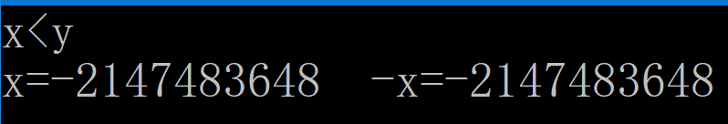
测验
void f()
{
int x = -2147483648;
int y = 1;
if (x < y)
cout << "x<y" << endl;
if (-x > -y)
cout << "-x>-y" << endl;
cout << "x=" << x <<" -x="<<-x<< endl;
}
x < y -x > -y
在现实世界中成立，但在计算机世界中并不一定成立。
理解该问题需要知道：
机器级数据的表示
机器指令的执行
x= 0x 80 00 00 00;

Slide 57
测验
main.c p1.c
int d=100;
int x=200;
int main()
{
p1( );
printf (“d=%d, x=%d\n”, d, x );
return 0;
}
double d;
void p1( )
{
d=1.0;
}
打印结果是什么？
d=0，x=1 072 693 248
Why？
理解该问题需要知道：
机器级数据的表示
变量的存储空间分配
数据的大端/小端存储方式
链接器的符号解析规则
……

Slide 58
测验
以下是一段C语言代码：
#include <stdio.h>
main()
{
double a = 10;
printf("a = %d\n", a);
}
在IA-32上运行时，打印结果为a=0
在x86-64上运行时，打印出来的a是一个不确定值
为什么？
理解该问题需要知道：
IEEE 754 的表示
X87 FPU的体系结构
IA-32和x86-64中过程调用的参数传递
计算机内部的运算电路
……

Slide 59
测验
double fun(int i)
{
volatile double d[1] = {3.14};
volatile long int a[2];
a[i] = 1073741824; //0x40000000, Possibly out of bound
return d[0];
}
i=0~4时，fun(i)分别返回什么值?
fun(0) → 3.14
fun(1) → 3.14
fun(2) → 3.1399998664856
fun(3) → 2.00000061035156
fun(4) → 3.14, 然后存储保护错
理解该问题需要知道：
机器级数据的表示
过程调用机制
栈帧中数据的布局
……
Why？

Slide 60
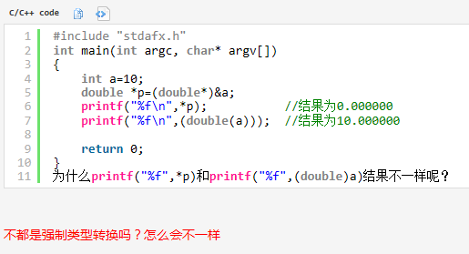
测验
理解该问题需要知道：
数据的表示
编译（程序的转换）
局部变量在栈中的位置
……
关键差别在于一条指令：
fldl 和 fildl

Slide 61
总 结
理解程序的执行结果要从系统层面考虑！
学完“计算机系统基础”就会对计算机系统有清晰的认识，以后再学其他相关课程就容易多了。
把许多概念和知识联系起来就是李国杰院士所提出的“系统思维”。 即：站在“计算机系统”的角度考虑问题！

